Slide 1


SELÇUKLU
ROMANYA
KONYA
2011
BALAN KASABASI TANITIMI

Slide 2
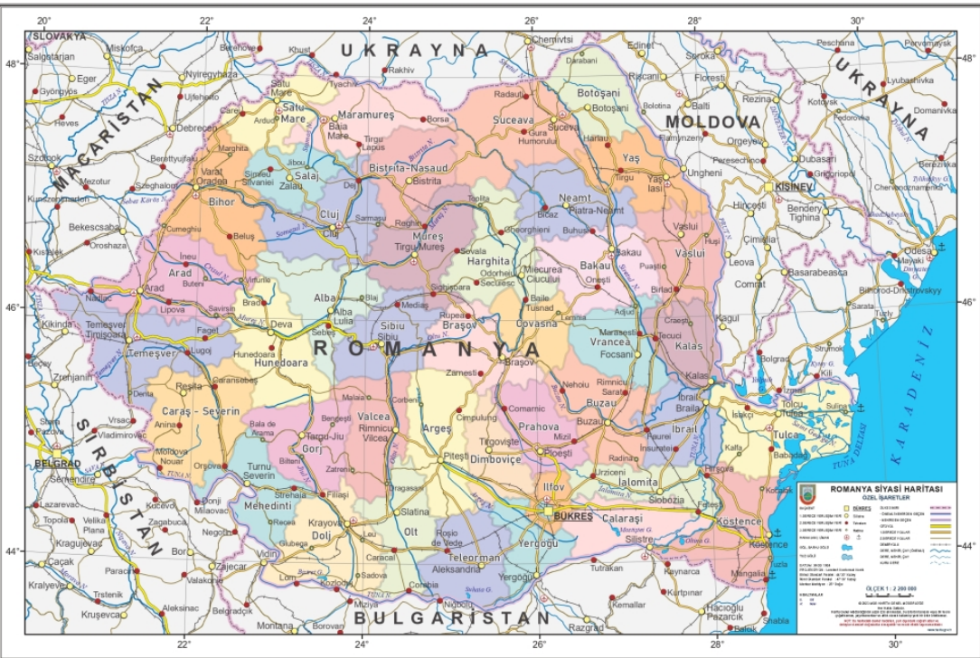
ROMANYA HAKKINDA GENEL BİLGİLER
Romanya, Orta Avrupa'nın güney doğusunda, Balkan Yarımadası'nın kuzeyinde bulunan bir ülkedir. Ülke Ukrayna, Moldova, Macaristan, Sırbistan ve Bulgaristan ile komşudur. Ayrıca ülkenin doğuda Karadeniz'e de kıyısı vardır. Avrupa Birliği üyesi olan ülkeler içinde 7. büyük yüz ölçümü ve 9. büyük nüfusa sahiptir.
Başkenti Bükreş’ tir.
Balan, Romanya’nın Transilvanya bölgesindeki
Harghita ilçesinde bir
kasabadır.

Slide 3
BALAN TARİHİ
Bălan, Romanya’nın Harghita iline bağlı, Transilvanya (Erdély) bölgesinde yer alan küçük bir dağ kasabasıdır. Doğal ve tarihi
güzellikleri barındıran Transilvanya, vampirlerin ve dolunay gecelerinde uluyan kurtların yaşadığı gizemli topraklar olarak da
bilinmektedir.
Karpat Dağları’nın doğu uzantılarında, Ciuc Dağları arasında konumlanmıştır.
Denize uzak, ancak ormanlar, dağlar ve kaynak suları ile çevrili doğal bir vadide bulunur.
Nüfus: Yaklaşık 5.000–6.000 kişi (2024 itibarıyla).
Halkın büyük kısmı Macar kökenli Sekeller (Székely)’dir; bölgede, Romence ve Macarca konuşulur.
Kültürel olarak hem Romen hem Macar–Sekel gelenekleri yaşatılır.
Bölge doğa yürüyüşü, dağcılık, kamp ve kış sporları için idealdir.
Dağlarında kurt, vaşak, kahverengi ayılar serbestçe dolaşır. Bu nedenle kırsal bölgelerde tek başınıza dolaşmak iyi bir fikir olmayabilir.

Slide 4
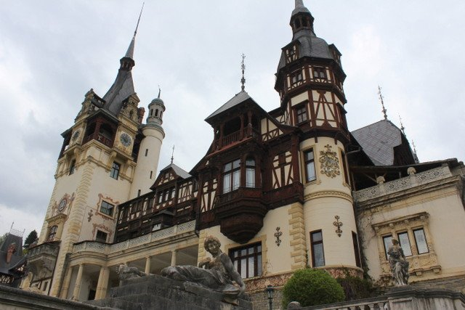
BALAN’ DA ÜNLÜ YAPILAR
PELEŞ SARAYI
Transilvanya’ nın Sinaia şehrindeki Peleş Sarayı
yazlık saray olarak kullanılan şatodur. Saray, Avrupa’da ilk asansörün yapıldığı, ilk merkezi ısıtma ve aydınlatma tesisatının döşendiği şatodur. Peleş Şatosu, Çavuşesku döneminde komünist liderleri ve devlet başkanlarını ağırlamasıyla biliniyor.

Slide 5
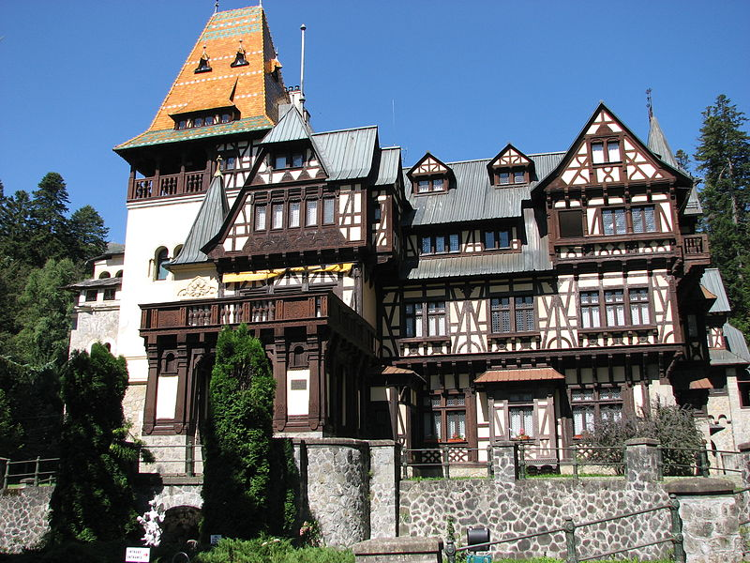
PELİŞÖR SARAYI
Pelişör Şatosu, Peleş Kalesi’nin 100 metre kadar yukarısında yer alıyor. 1899-1902 yılları arasında Kral Carol I’in emri ile tahtın bir sonraki sahibi Kral Ferdinand ve eşi Marie için yapılmıştır. Şatonun içi kraliyet ailesinin zengin ve görkemli yaşamını gözler önüne sermektedir. Kraliçenin kendi tasarımıyla yapılan ahşap ve altın varaklarla süslü Altın Oda şatonun en özel odasıdır.
(Bortes and Flickr, CC BY 2.0)
https://commons.wikimedia.org/w/index.php?curid=3389948)

Slide 6
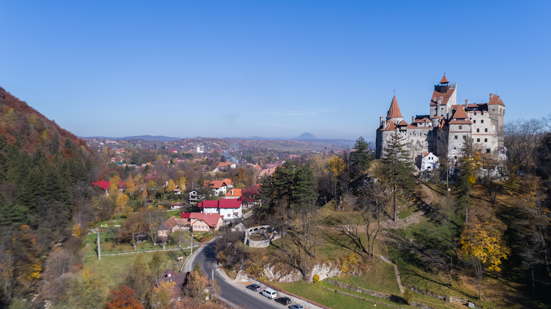
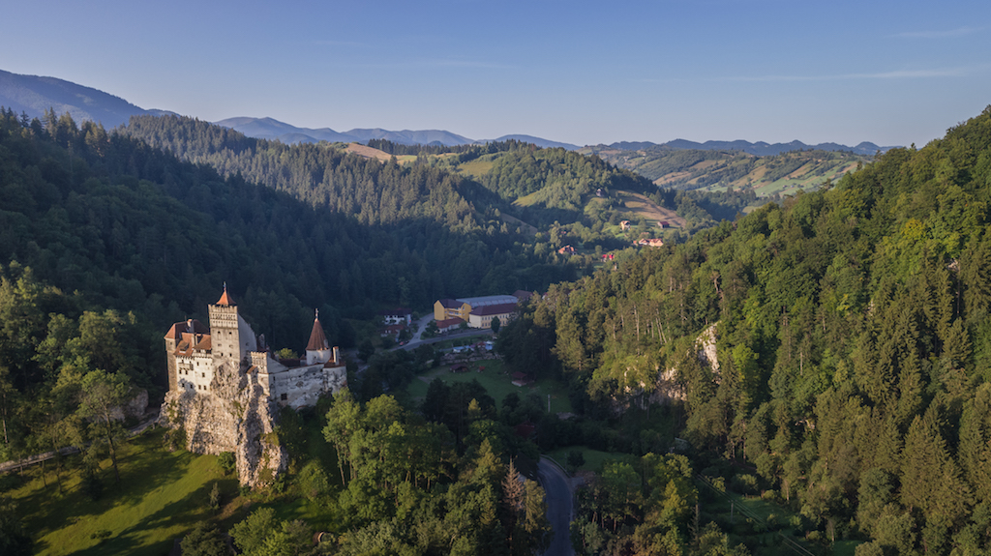
BRAN ve DRAKULA ŞATOSU
Bran, Bucegi ve Piatra Craiului Dağları arasında giriş kapısı olan küçücük ve yemyeşil bir yerdir. Yeşilin her tonunu heybetli dağların üzerinde görmek insana Transilvanya’da huzur, şükür ve doğaya minnet hislerini derinden yaşatır.
Bran’da Osmanlı tarihinde Kazıklı Voyvoda olarak bilinen III. Vlad Tepeş’in Drakula
Şatosu (Bran Kalesi) ilgi çeken yerler arasında yer alıyor.

Slide 7
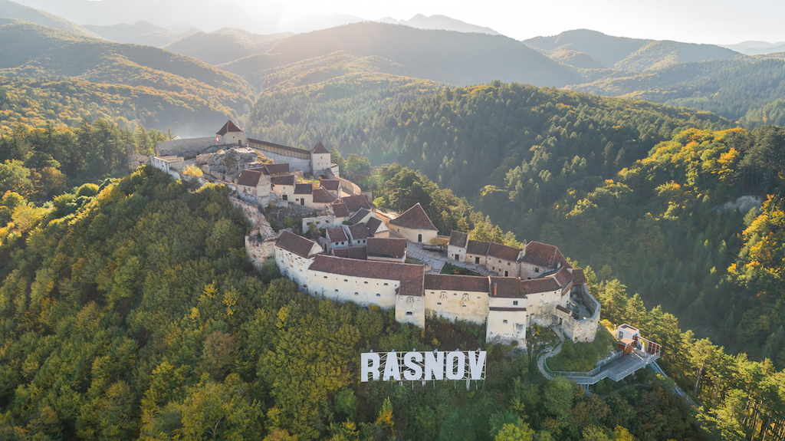
RAŞNOV KALESİ
Bran Kalesi’nin çok yakınındaki Raşnov Kalesi yüksek bir tepe üzerinde bulunmaktadır. 14. yüzyılda yapıldığı tahmin edilmektedir. Yapılış amacı o dönemde kale civarında yaşayan halkın herhangi bir saldırı durumunda kaleye sığınmalarını sağlamak, halkı ve şehri korumaktır. Halk zor durumda kalıp kaleye sığınırsa hayatlarını devam ettirebilsin diye kale içine evler, okullar, hastane ve kilise yapılmıştır.

Slide 8
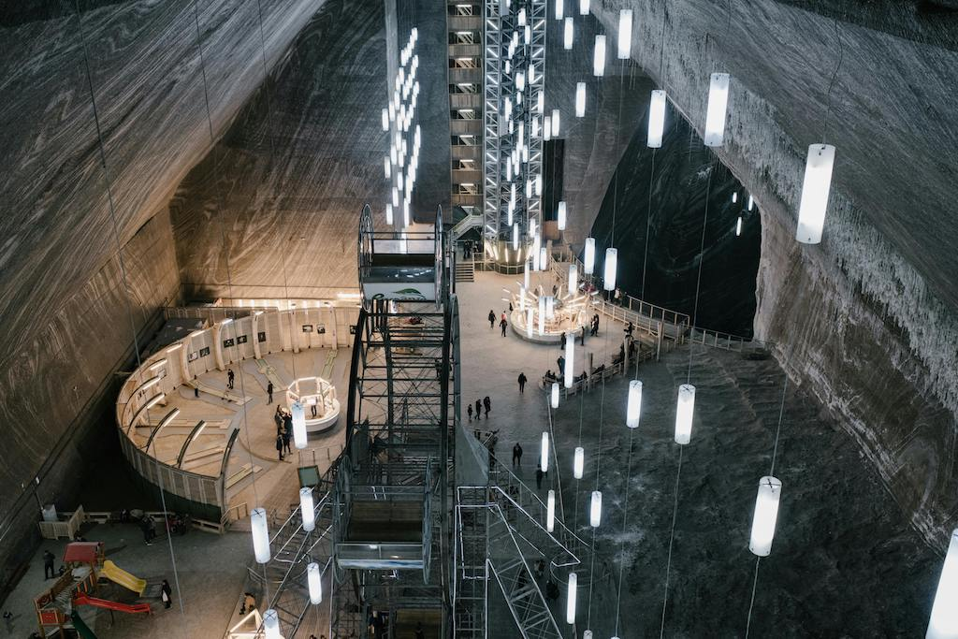
SALİNA TURDA TUZ MADENİ
Salina Turda Tuz Madeni, Cluj’un Durgău-Valea Sărată bölgesinde bulunuyor. Orta Çağ’dan beri aktif olan ve yerin yaklaşık 150-200 metre altına kadar inen Salina Turda Madeni, 1992 yılında turizme açıldı.

Slide 9
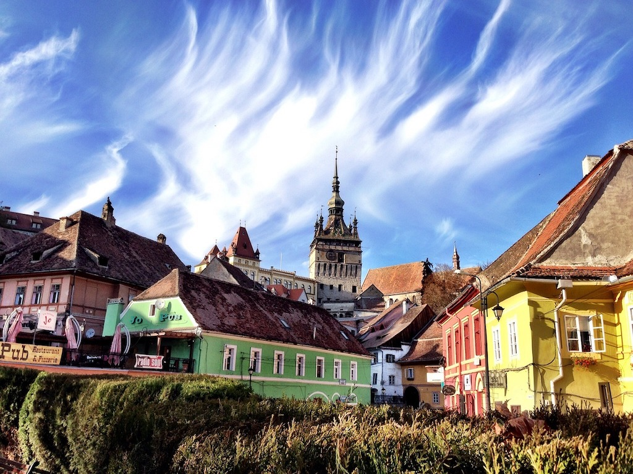
SEGEŞVAR (Sighişoara)
Segeşvar (Sighişoara); Mureș ilinde, Târnava Mare Nehri kenarında yer alıyor. Sighişoara Tarihi Merkezi, UNESCO Dünya Kültür
Mirası listesinde bulunuyor.

Slide 10
İKLİM
Transilvanya, Romanya'nın en serin bölgelerinden biridir. İklimi değişkendir ve sert kışlar ve sıcak yazlar yaşanabilir. Kış aylarında oldukça soğuktur. Daha sıcak hava koşulları nedeniyle seyahat için en uygun zaman Mayıs-Eylül aylarıdır.
Soğuk mevsim 3,4 ay uzunluğundadır ve 23 Kasım tarihinde başlayıp 3 Mart tarihine kadar sürer, günlük ortalama en yüksek sıcaklık 8°C altındadır.

Slide 11
TRANSİLVANYA YEMEKLERİ
Romanya uzun süre Osmanlı hakimiyetinde kaldığı için Transilvanya mutfağı Osmanlı mutfağından etkiler taşır. Lahana sarması “sarmale”, turşu “muraturi”, işkembe “ciorba de burtă”, sucuk “carnati” gibi isimlerle bilinir. Balkanların gulaş, papanaşi gibi yiyecekleri de mutfaklarında kendine yer bulur.
Börek ana yemek olarak oldukça yaygındır.
En ilginci ise lahanalı böreğin kahvaltıda yenmesidir.

Slide 12
ERASMUS PROJEMİZ KAPSAMINDA ROMANYA’ NIN TRANSİLVANYA ŞEHRİNİN BALAN KASABASINI KEŞFEDEREK UNUTULMAZ DENEYİMLER EDİNECEĞİNİZE İNANIYORUM. BENİ DİNLEDİĞİNİZ İÇİN TEŞEKKÜR EDERİM☺
SANİYE İNCE POLAT

